Slide 1

arfs – Aluisio Rodrigo Fonseca de Santana
fns2 – Fagner Nascimento e Silva

Slide 2

Jomic é um visualizador de “comics” suportando tipos de arquivo como CBZ, CBR, PDF, RAR e ZIP;
Permite visualização de duas páginas, caching e suporta vários formatos de imagem (PNG, JPEG, TIFF, GIF).
Desenvolvido em Java, como opensource distribuido como GNU-GPL.

Slide 3

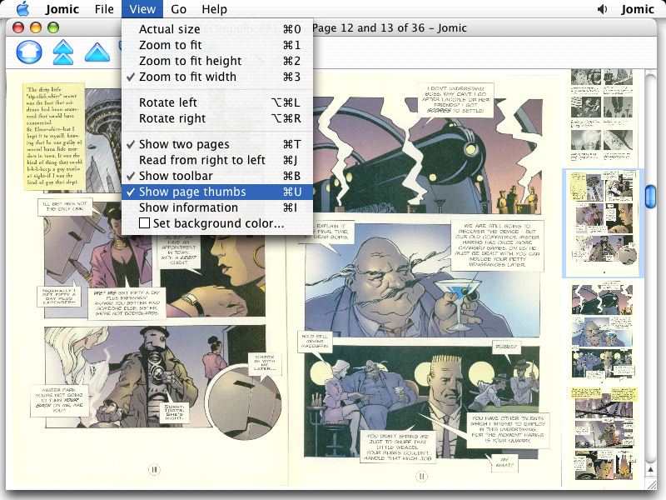
Visualização de duas páginas + Miniatura

Slide 4
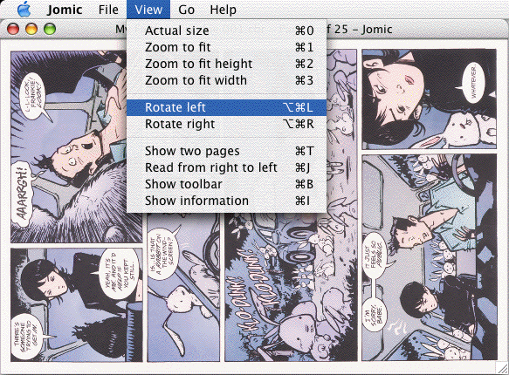
Rotação

Slide 5
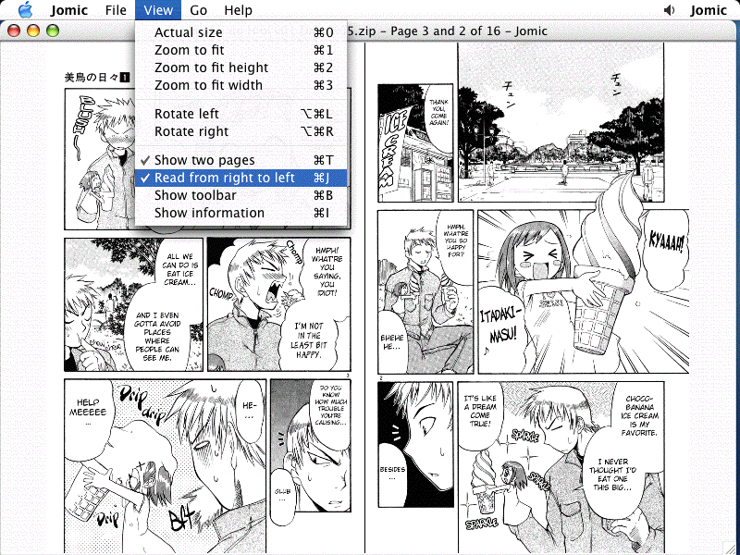

Slide 6
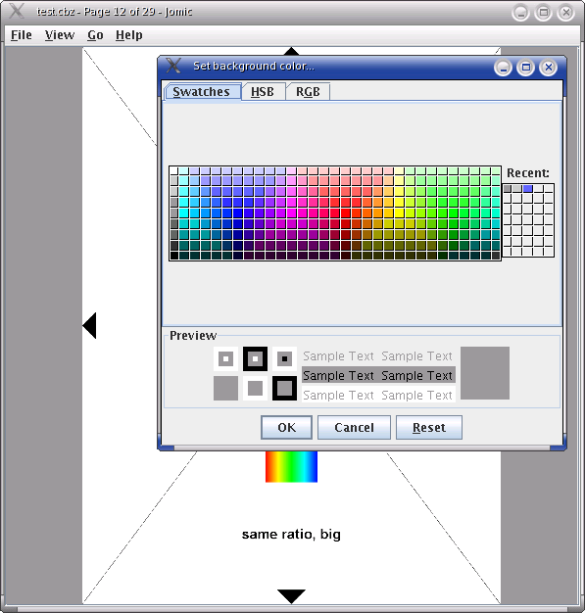

Slide 7

Total de linhas de código: 18.402.
Total de Classes: 164.
Pacotes: 6.
12 horas de marcação.
Total de Linhas Marcadas: 7.655

Slide 8

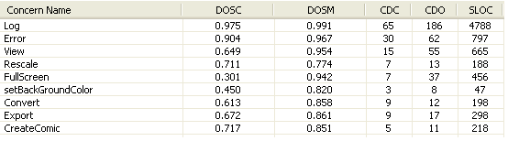

Slide 9

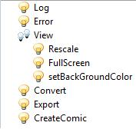

Slide 10

GUI
  Código espalhado pelo projeto inteiro.
Internacionalização
  Código localizado nos documentos de configuração
Negócio
  Ausência de documento de Requisitos
Tratamento de Eventos
  Concern normalmente presente em projetos com GUIs.

Slide 11

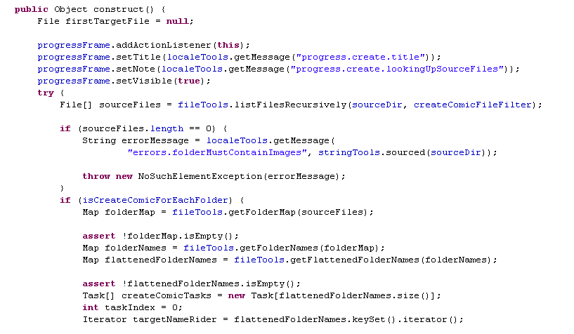

Slide 12

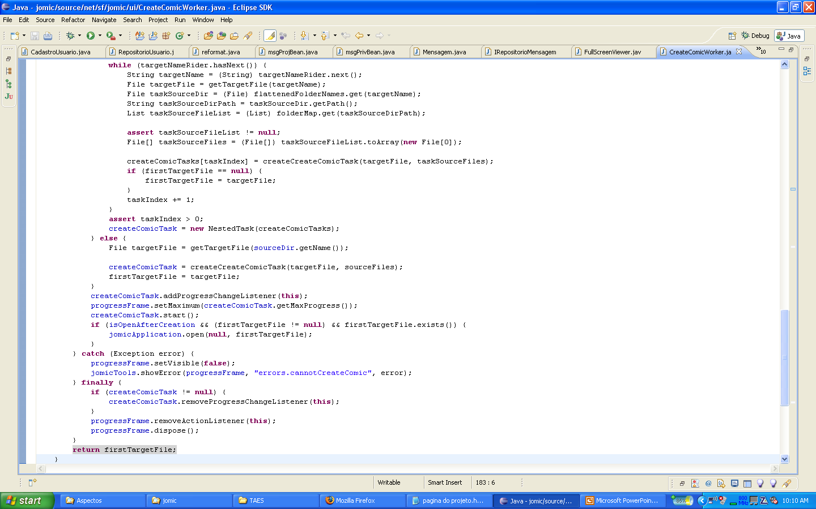

Slide 14

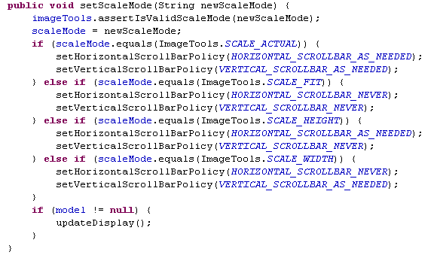
public void setScaleMode(String newScaleMode) {
imageTools.assertIsValidScaleMode(newScaleMode);
scaleMode = newScaleMode;
if (scaleMode.equals(ImageTools.SCALE_ACTUAL)) {
setHorizontalScrollBarPolicy(HORIZONTAL_SCROLLBAR_AS_NEEDED);
setVerticalScrollBarPolicy(VERTICAL_SCROLLBAR_AS_NEEDED);
} else if (scaleMode.equals(ImageTools.SCALE_FIT)) {
setHorizontalScrollBarPolicy(HORIZONTAL_SCROLLBAR_NEVER);
setVerticalScrollBarPolicy(VERTICAL_SCROLLBAR_NEVER);
} else if (scaleMode.equals(ImageTools.SCALE_HEIGHT)) {
setHorizontalScrollBarPolicy(HORIZONTAL_SCROLLBAR_AS_NEEDED);
setVerticalScrollBarPolicy(VERTICAL_SCROLLBAR_NEVER);
} else if (scaleMode.equals(ImageTools.SCALE_WIDTH)) {
setHorizontalScrollBarPolicy(HORIZONTAL_SCROLLBAR_NEVER);
setVerticalScrollBarPolicy(VERTICAL_SCROLLBAR_AS_NEEDED);
}
if (model != null) {
updateDisplay();
}
}

Slide 15

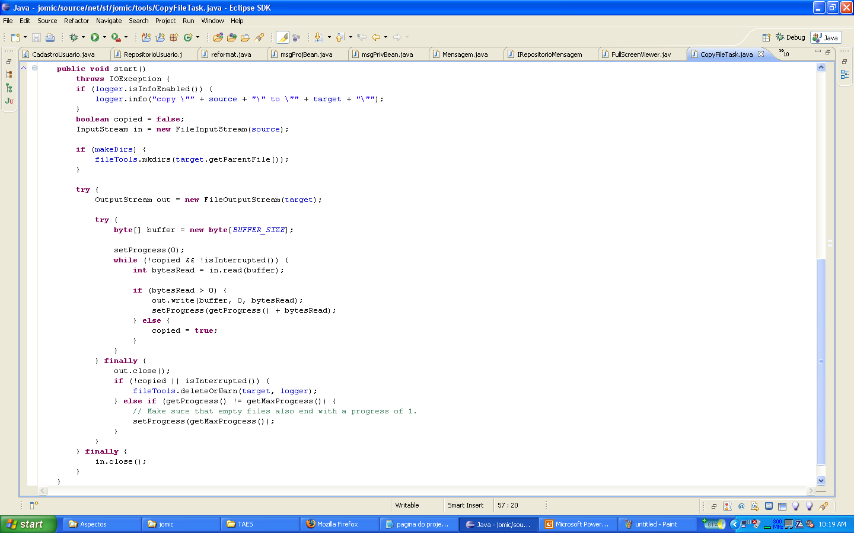

Slide 16


Slide 17

public void showError (String message, Throwable error, boolean modal) {
if (errorTools != null) {
errorTools.showMessage(null, JOptionPane.ERROR_MESSAGE, message, error, modal);
}
if (logger != null) {
logger.error(message, error);
} else {
// In case there isn't anything else to work with, use System.err.
PrintStream errorStream = System.err;
errorStream.println(message);
error.printStackTrace(errorStream);
}
}

Slide 18

Projeto feito por terceiros (entendimento do código);
Definição dos concerns
  Devido à ausência de documentos de caso de uso;
  Identificação de concerns convencionais;

Slide 19

Dos concerns identificados, Log foi o que apresentou o maior índice espalhamento, e esteve “crosscutting” com todos os outros concerns marcados.
As métricas foram úteis para identificação e quantificação dos espalhamento dos concerns.

Slide 20
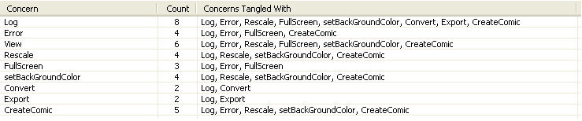

Slide 21

Parte 2: Resultados da utilização do CCFinder

Slide 22
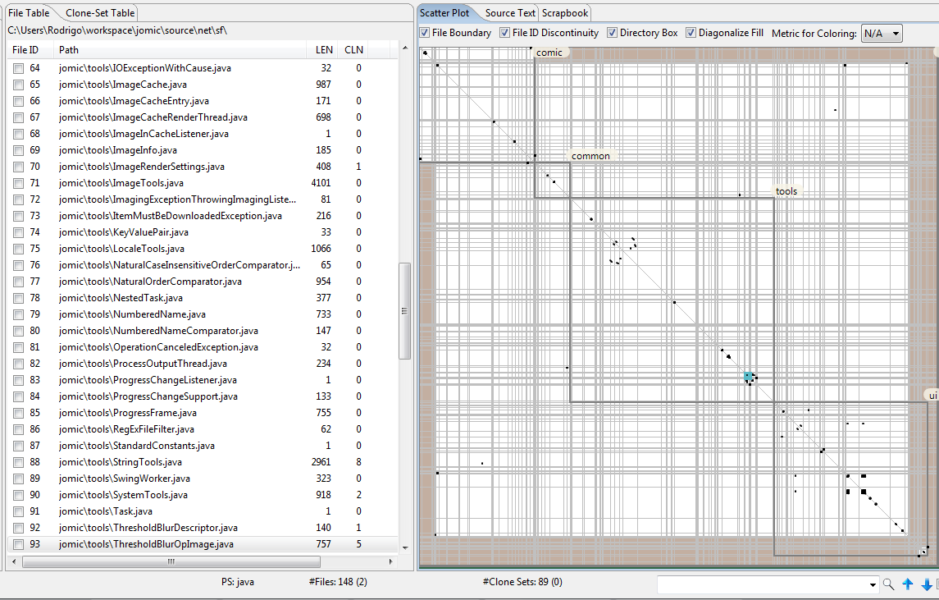


Slide 23

Minimum Clone Lengh
  50
Minimum TKN
  6
Shaper Level
  2 - Softshaper

Slide 24

Quantidade de pares detectados
  89
Quantidade de clones associados a concerns:
  13
  Não marcados anteriormente como concerns.

Slide 25

Extract: 6
Blur: 7
Outros concerns: 0

Slide 26

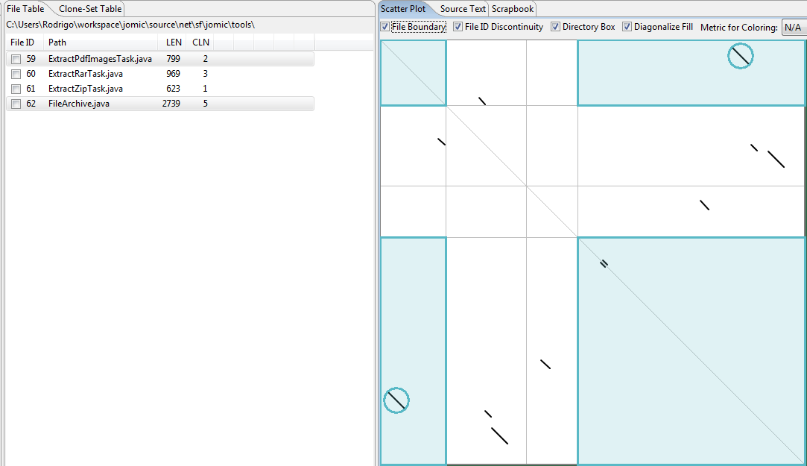

Slide 27

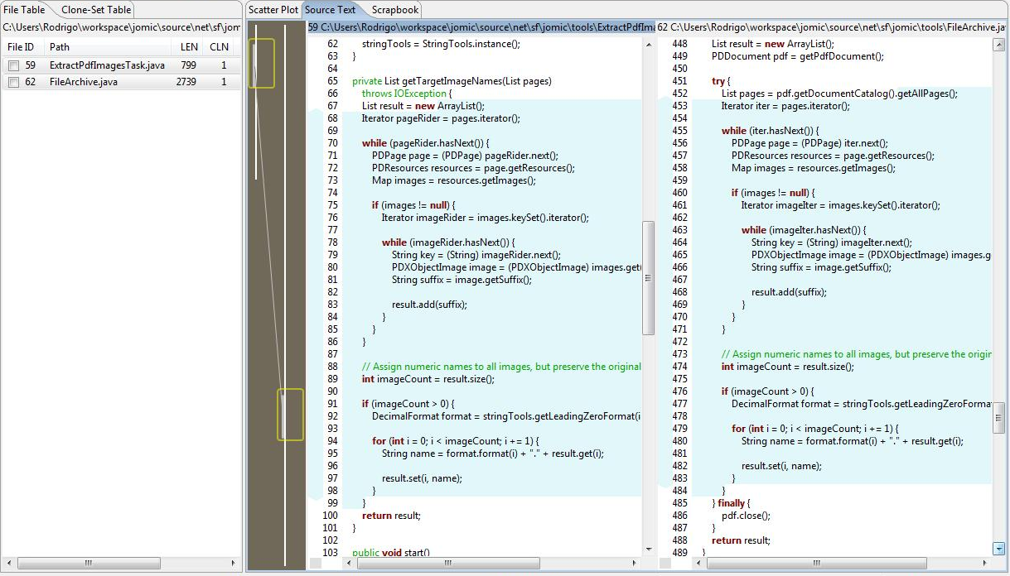

Slide 28

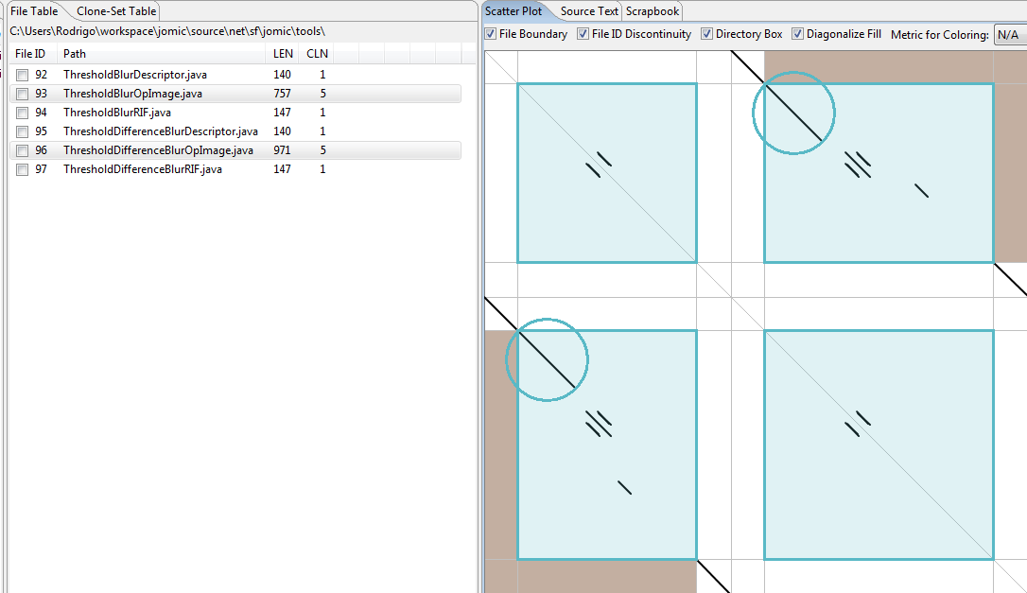

Slide 29

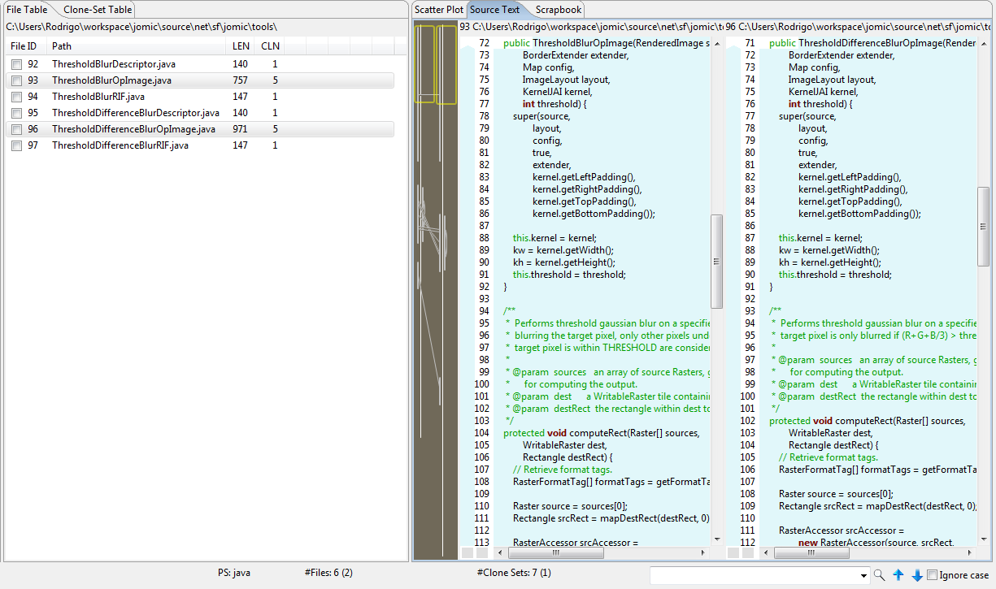

Slide 30

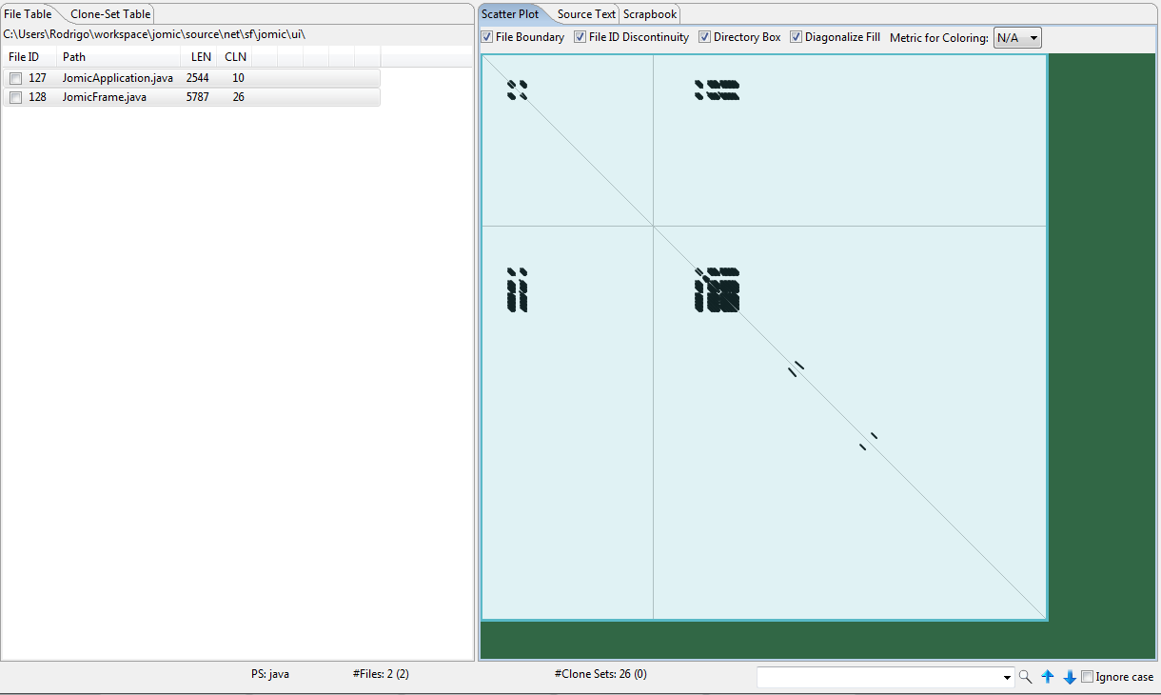

Slide 31

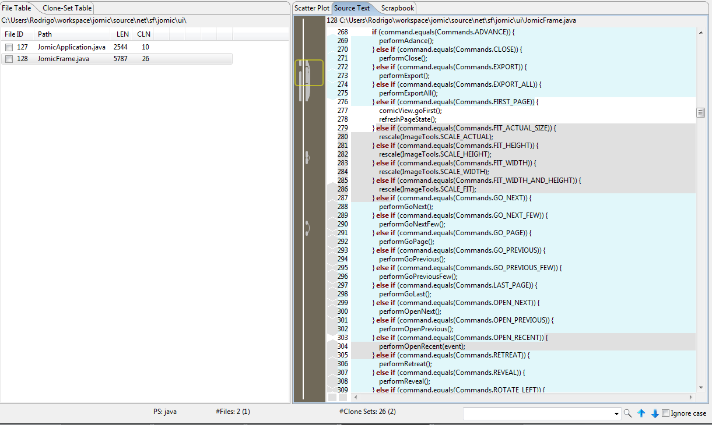

Slide 32
Foram encontrados classes e métodos praticamente copiados;
Entretanto, a relação de cópia eram em pares. Sendo consideradas poucas em relação ao tamanho do projeto.
Muitas das cópias encontradas não foram relevantes para refatoramento.

